Slide 1
Годовой отчет ВО Эндорфины

Slide 2
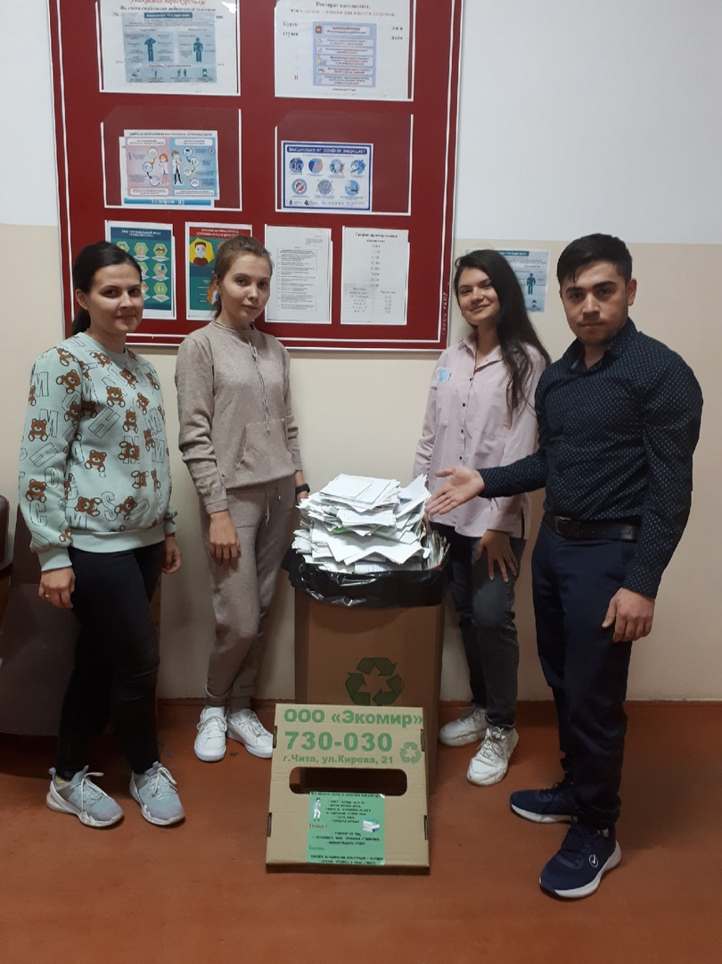
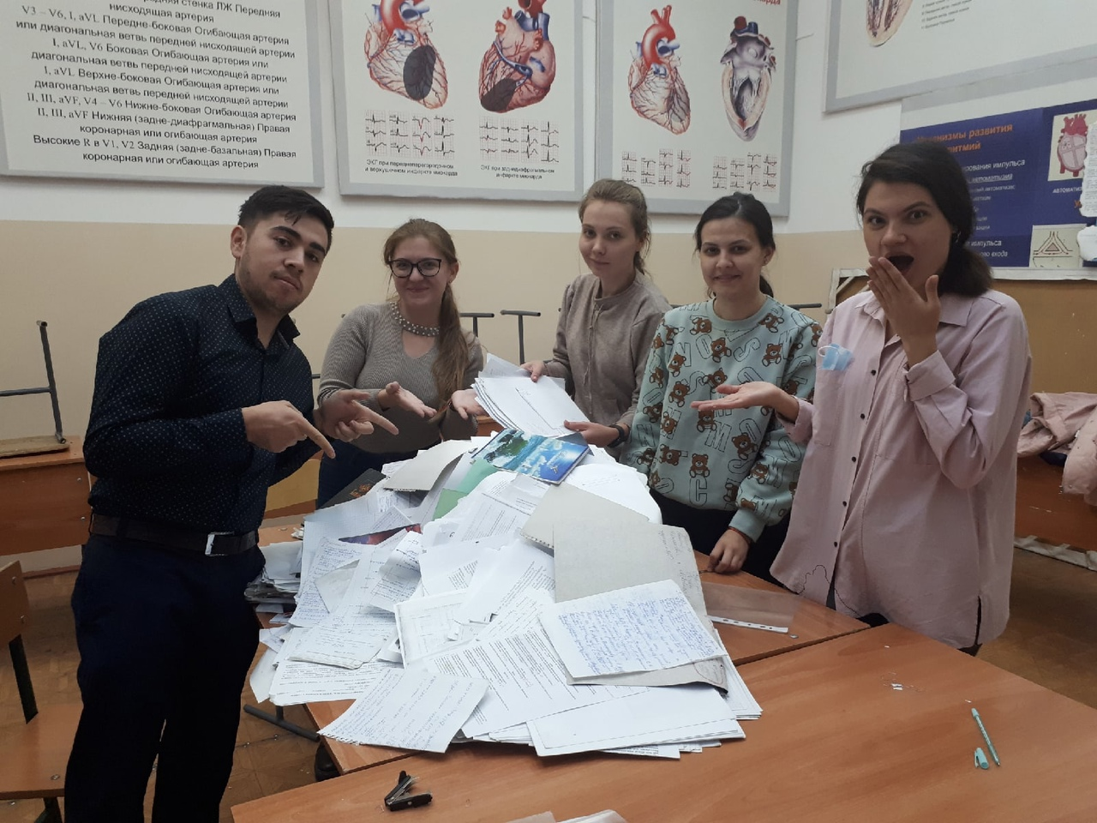
Сбор макулатуры на переработку

Slide 3
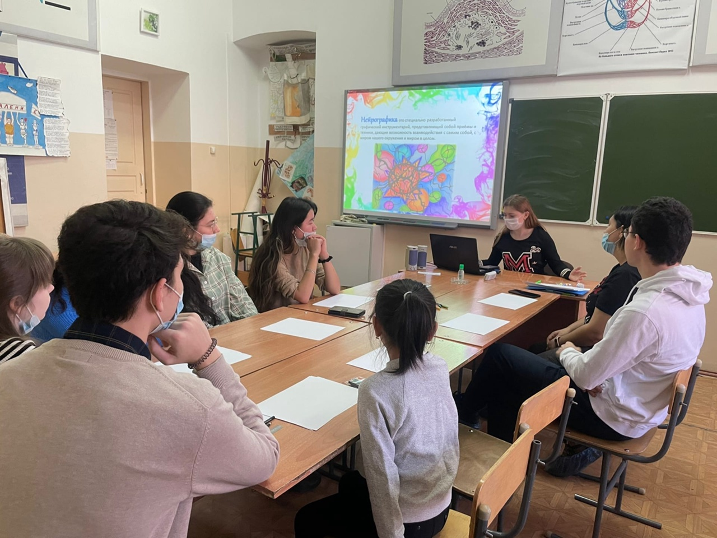
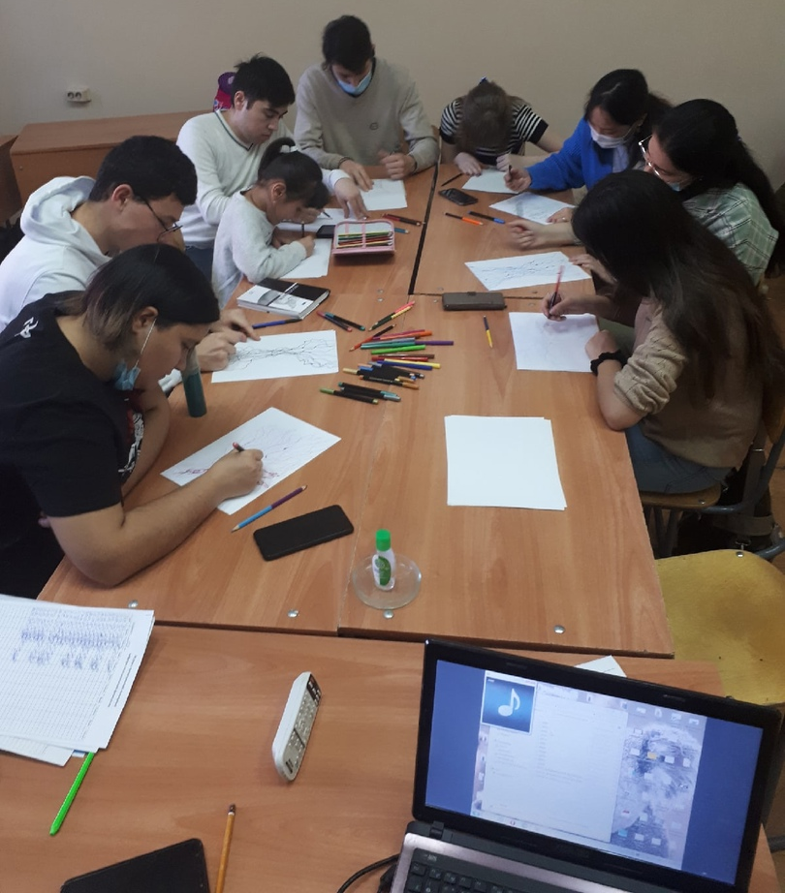
Проведение мастер-класса по рисованию нейрографики приуроченную ко дню художника

Slide 4
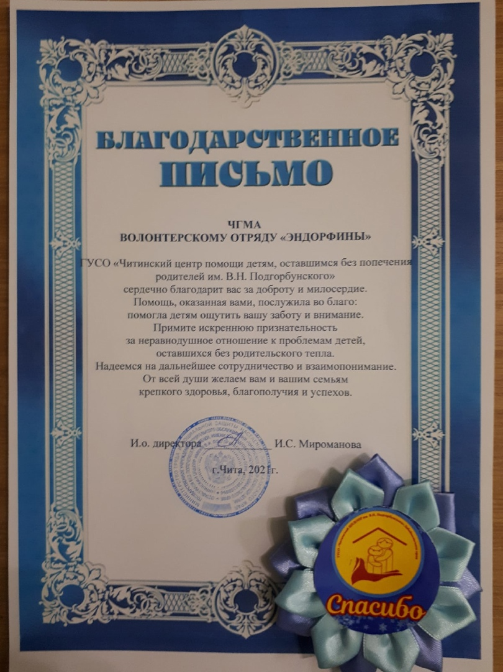
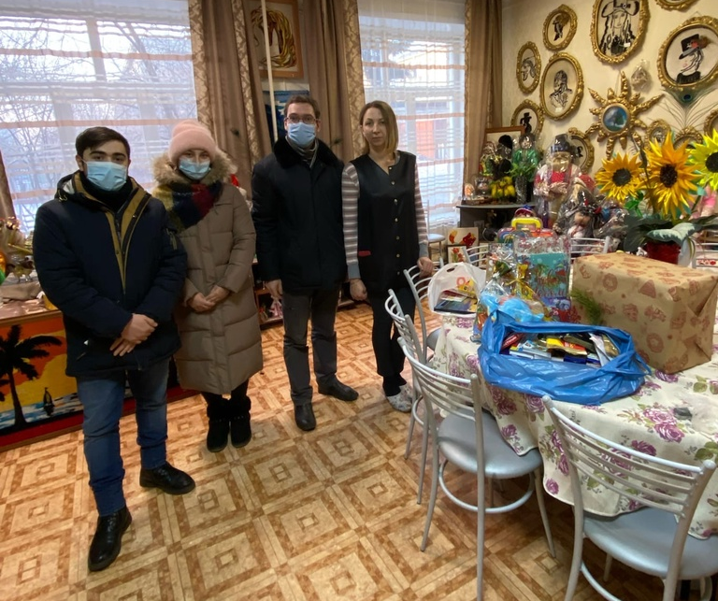
Акция стань волшебником. Сбор подарков к новому году детскому дому

Slide 5
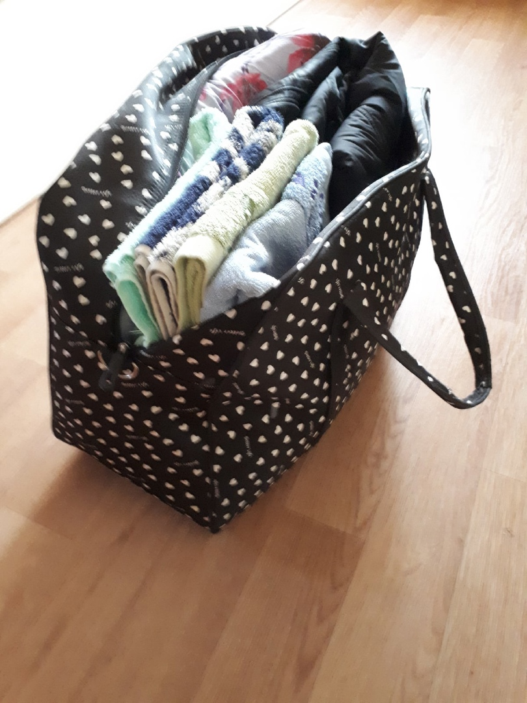
Сбор вещей для семьи- погорельцев в Смоленке

Slide 6
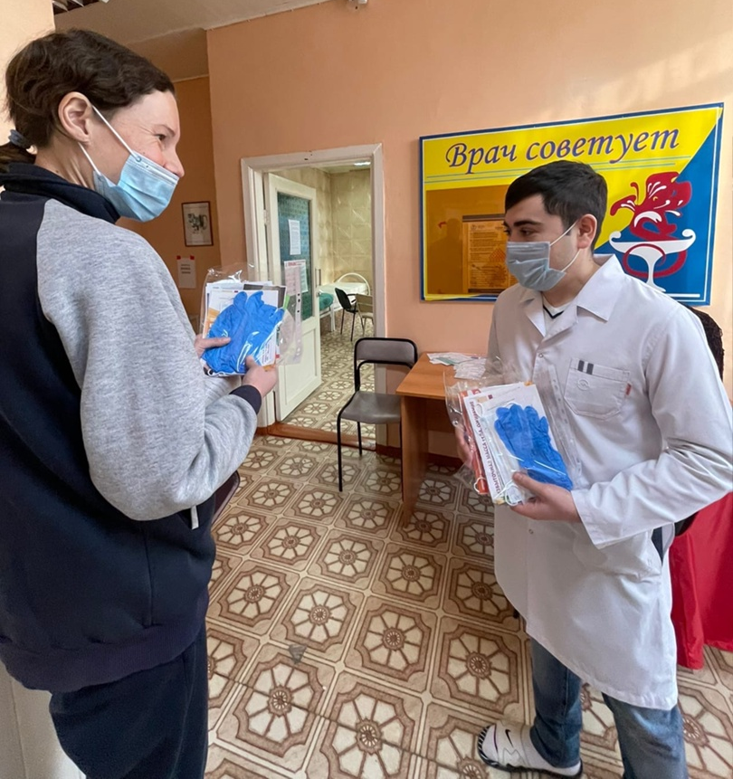
Участие в акции приуроченной вакцинации от Соvid

Slide 7
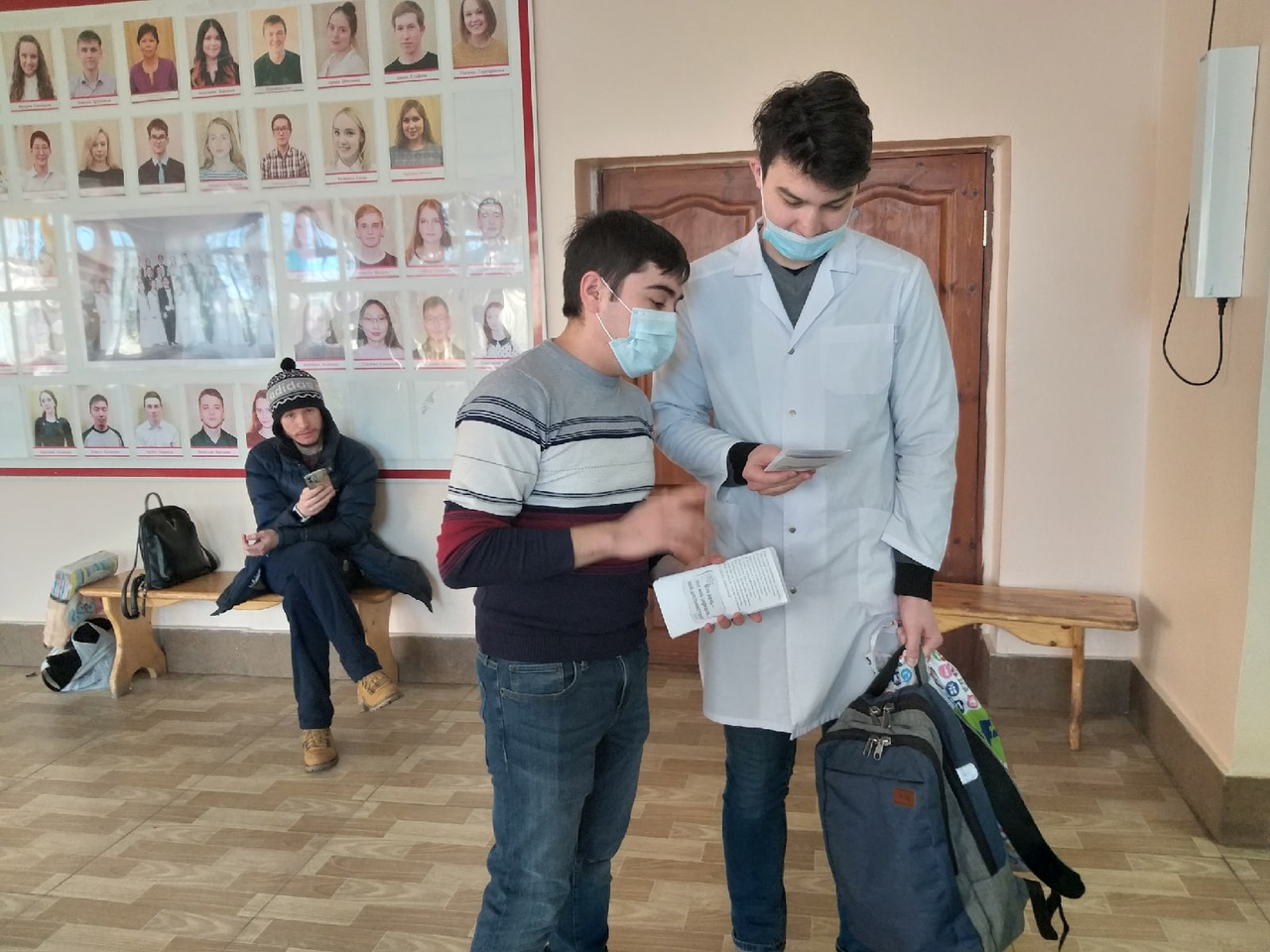
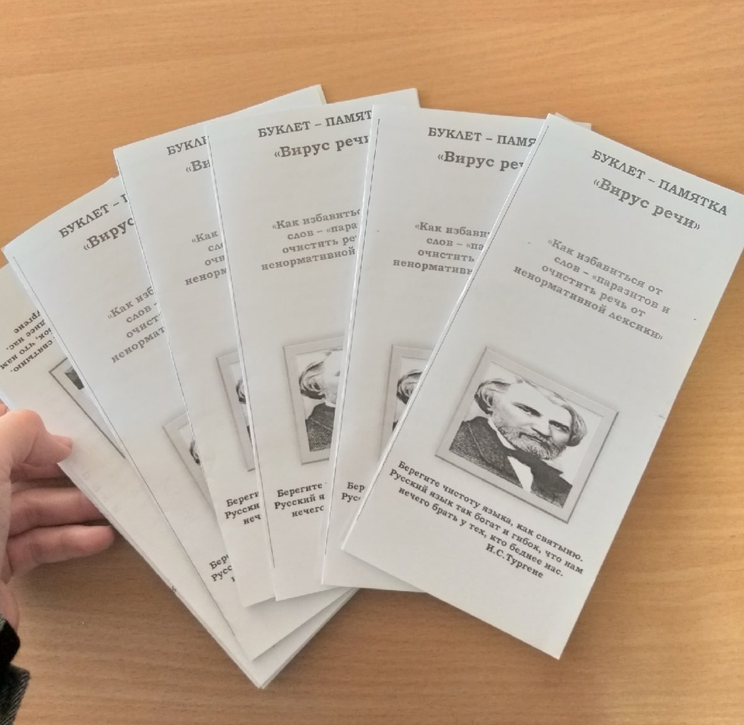
День борьбы с ненормативной лексикой – Вирус речи

Slide 8
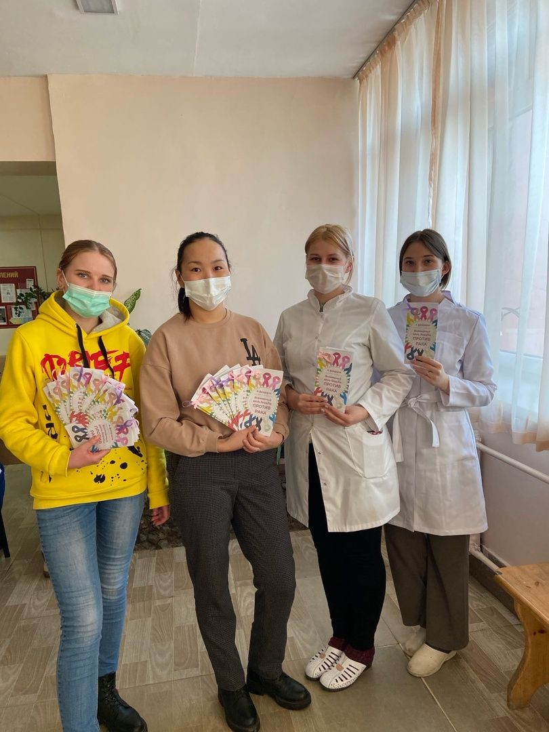
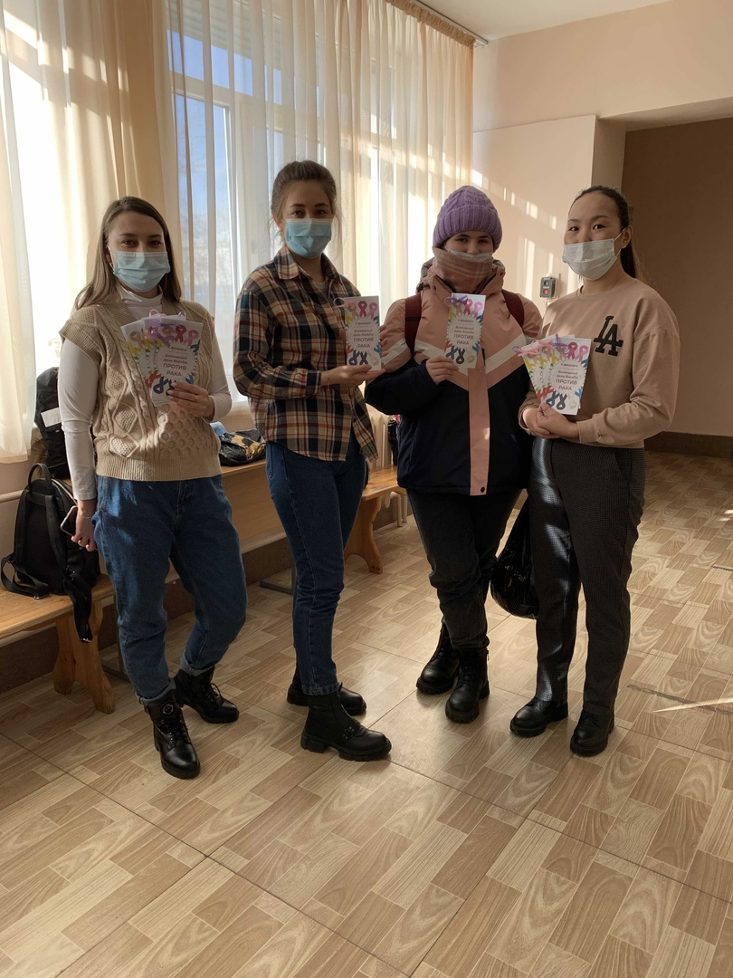
День борьбы с раком

Slide 9
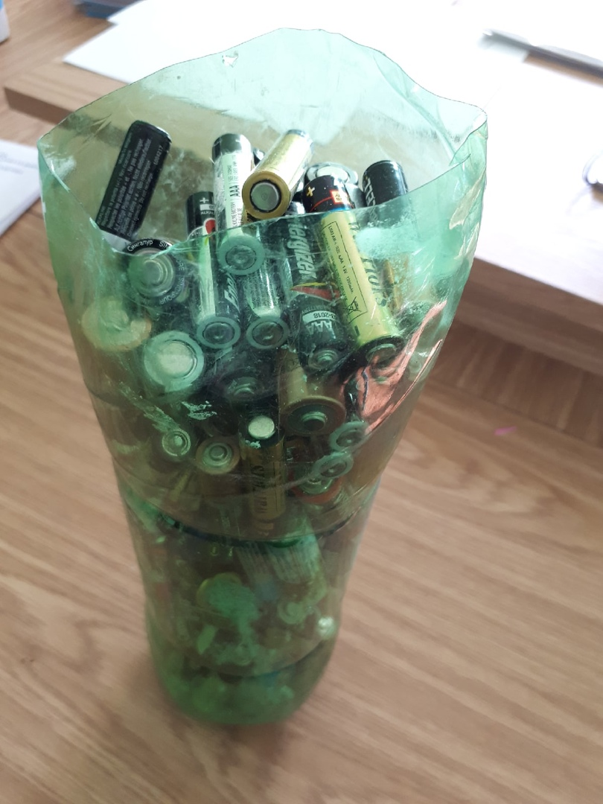
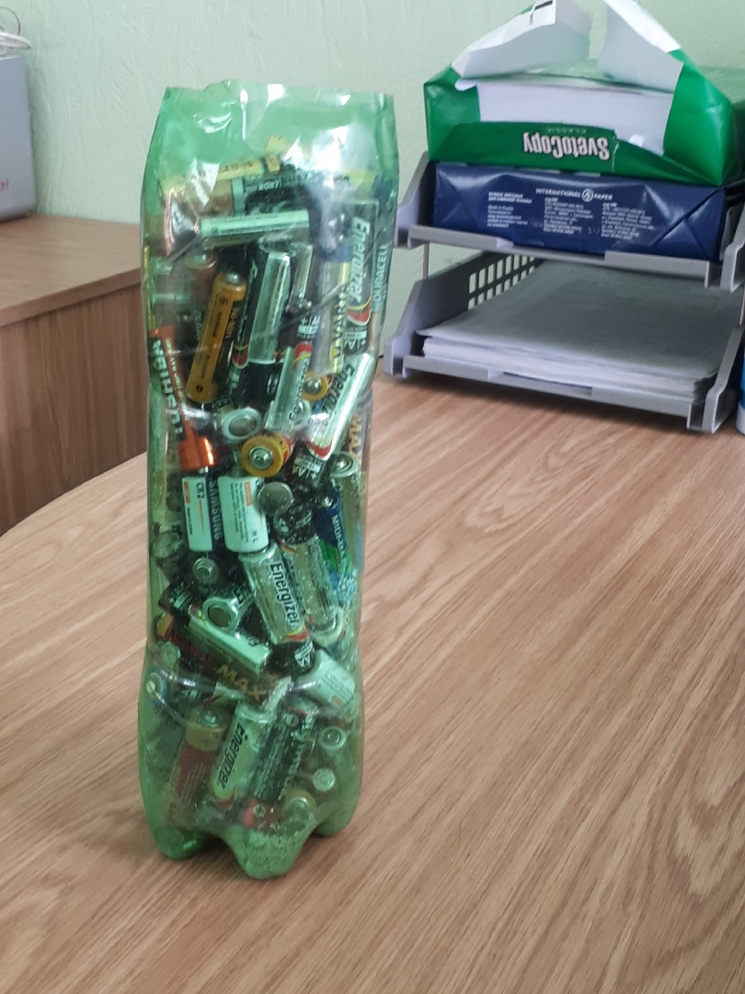
Сбор батареек на утилизацию, приуроченную всемирному дню батарейки

Slide 10
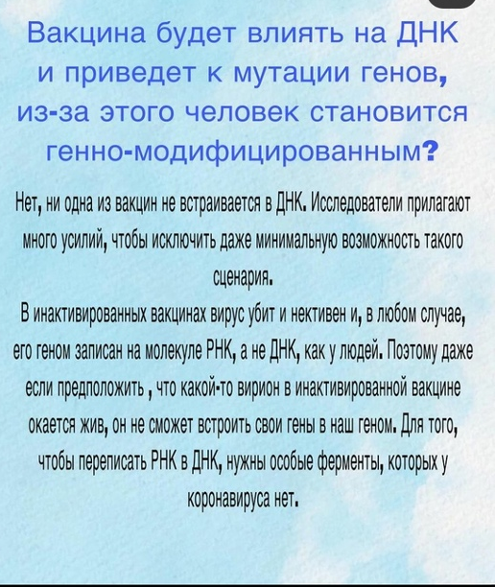
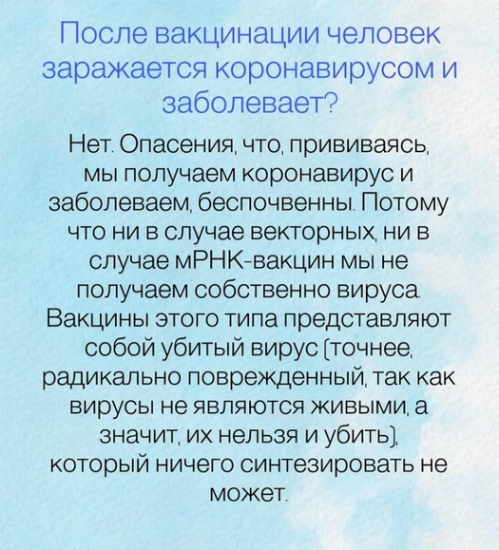
Акция Я прививок не боюсь

Slide 11
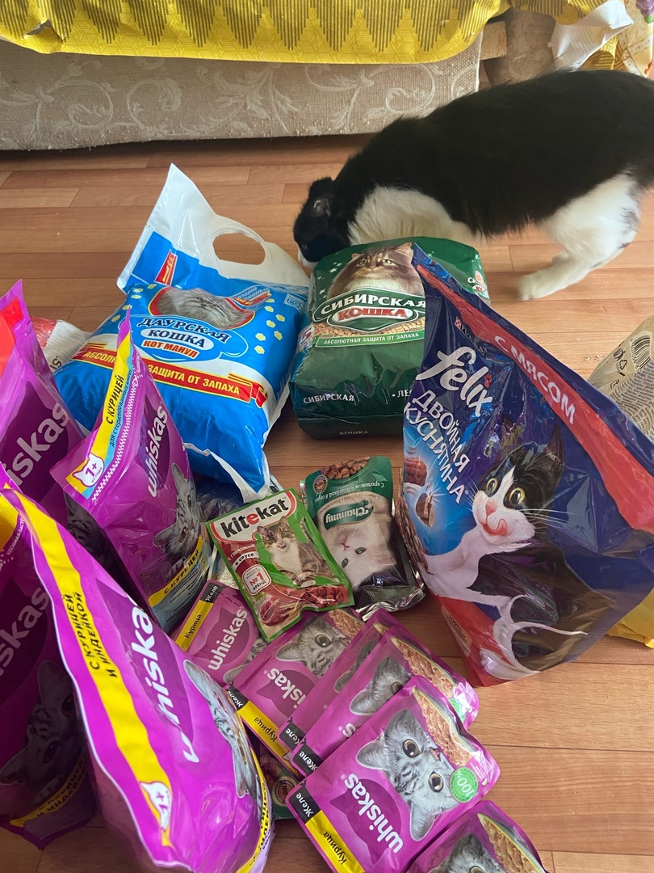
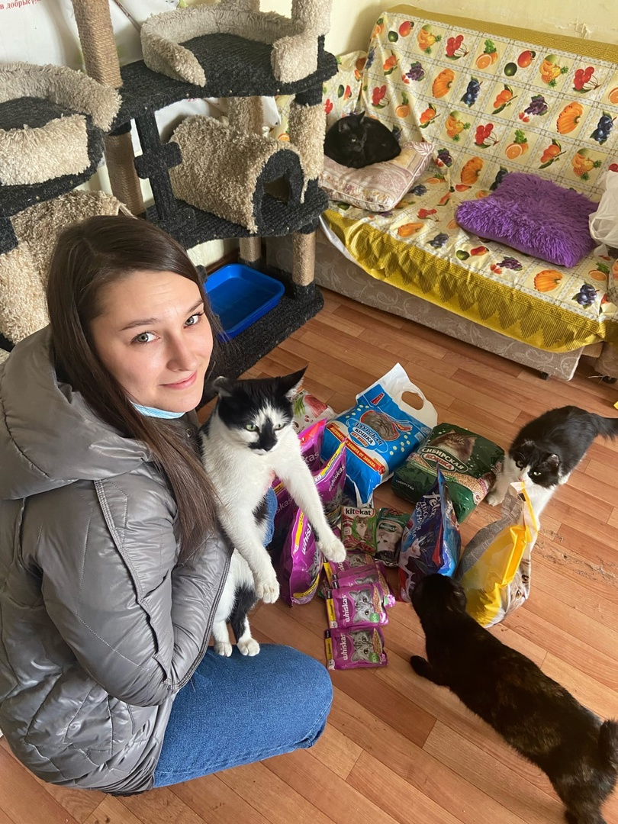
Благотворительный сбор для приюта Кошкин дом

Slide 12
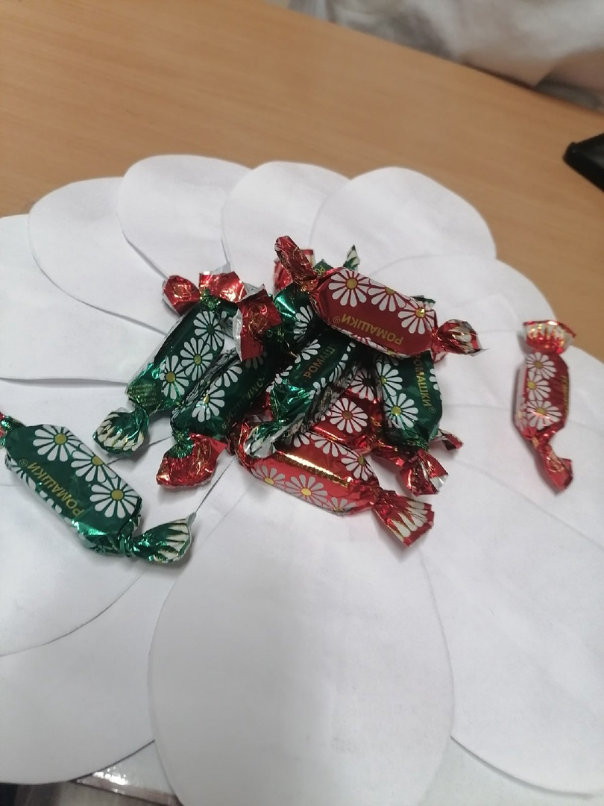
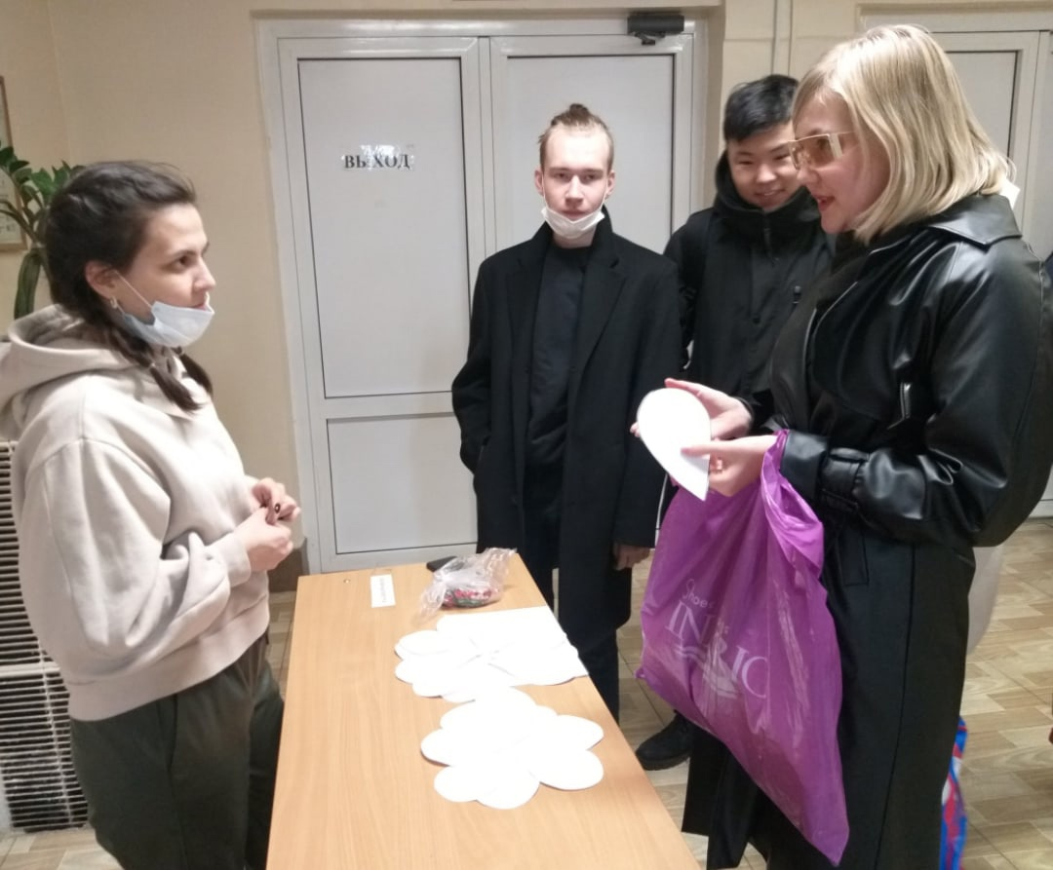
Всемирный день борьбы с туберкулезом

Slide 13
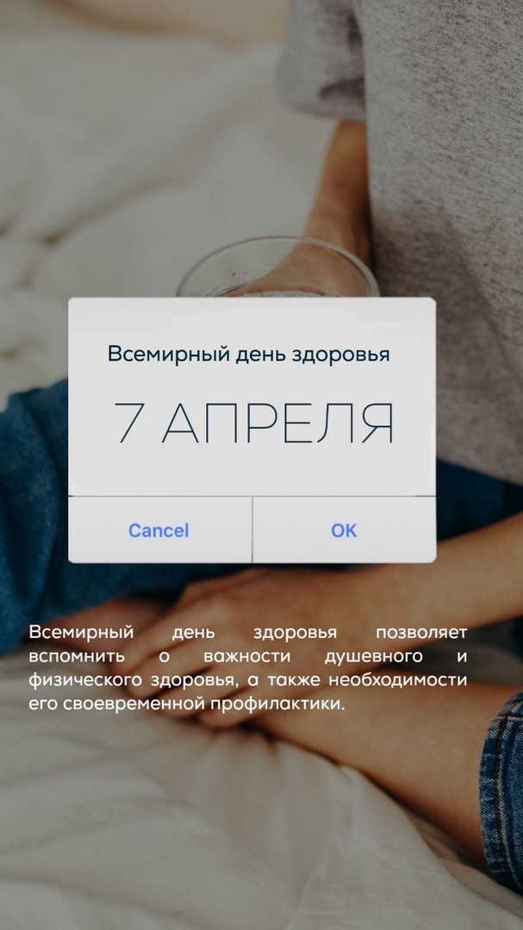
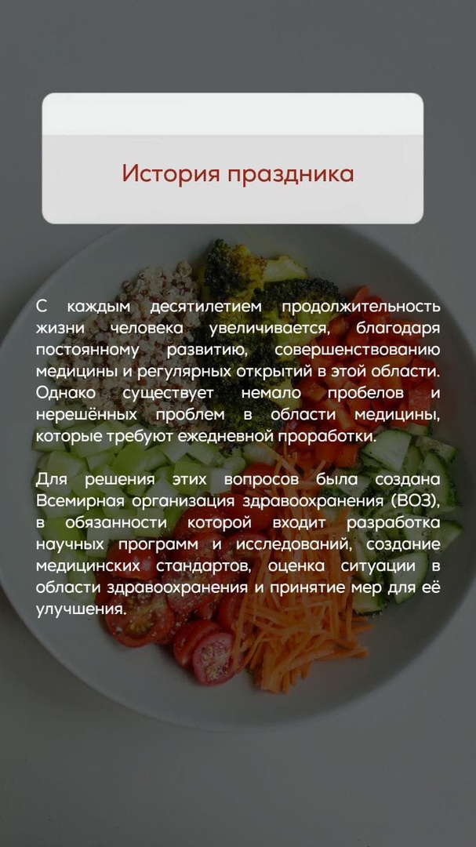
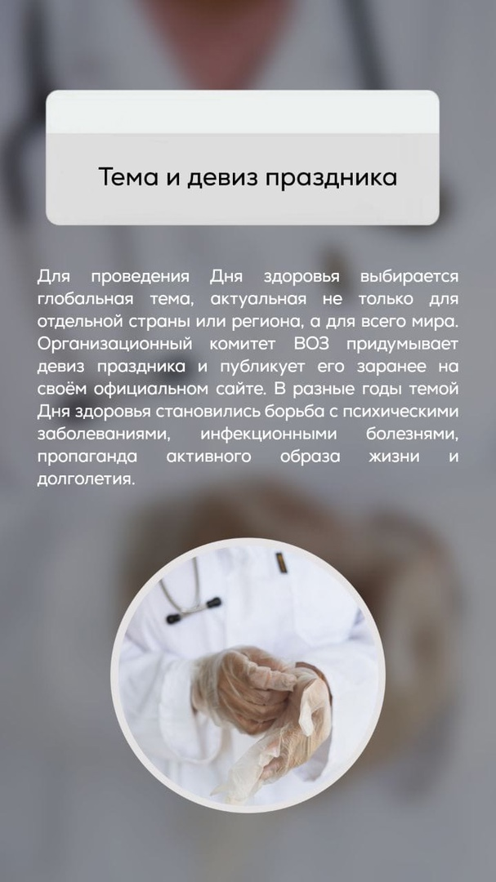
Информативный пост- игра Мы за ЗОЖ

